Slide 1
Adénopathies cervicales
Dr. ARAB
Service ORL CHU Bejaia
2017-2018

Slide 2
Introduction
Une adénopathie est définie par l’augmentation de taille pathologique d’un ganglion lymphatique ,
Evoluant de façon aigue ( < 21 j ) ou chronique ( > 21-30 j ) ,
Au niveau du cou, il existe plusieurs chaines ganglionnaires cervicales drainant les différents
territoires ,

Slide 3
L ’objectif de ce cours est de savoir reconnaitre une adénopathie devant une
tuméfaction cervicale, argumenter les principales étiologies, et justifier les examens complémentaires nécessaires

Slide 4
Anatomie
le cou ou région cervicale est divisée en 2 parties :
- partie antérieure : ou région infra hyoïdienne
elle même divisée en
partie médiane : axe viscéral
partie latérale : axe vasculaire
- partie postérieure : ou nuque ( ostéo- musculaire )

Slide 5
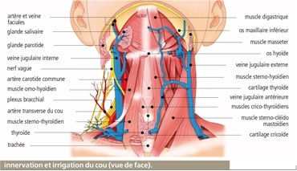
Partie antérieure du cou : parties médiane et
latérale,

Slide 6
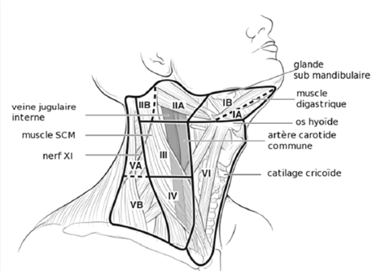
Plusieurs classifications anatomiques ont permis de définir les aires ganglionnaires cervicales :

Slide 7
I : a sous mental
b sous mandibulaire
II : sous digastrique a pré spinal
b rétro spinal
III : jugulo carotidien
IV : sus claviculaire
V : postérieur
VI : Central ( pré viscéral )

Slide 8
Diagnostic
Devant une tuméfaction cervicale il faut répondre aux questions suivantes :
- Est-ce que cette tuméfaction est ganglionnaire ?
- Est-ce que ce ganglion est pathologique ?
- Si oui, quelle est la cause de cette ADP ?
- Quelle prise en charge devant un bilan négatif ?

Slide 9
L’adénopathie est la cause la plus fréquente de tuméfaction cervicale, surtout latérale,
le diagnostic positif repose sur un faisceau
d’arguments cliniques ( interrogatoire et examen clinique ) et para cliniques ( guidés par les données de l’examen )

Slide 10
L’interrogatoire est primordial, il précise :
- les antécédents :
○ radiothérapie dans l’enfance,
○ tuberculose, prise de lait cru, fromage frais, alimentation par produit de chasse ou de pèche artisanale,
○ intervention ayant porte sur la face ou le cuir chevelu (épithélioma ou mélanome).
- date d'apparition et conditions de survenue (épisode inflammatoire ou infectieux, apparition progressive ou brutale).

Slide 11
- signes fonctionnels évoquant une lésion primitive dans les voies aérodigestives supérieures :
odynophagie, otalgie, dysphagie, dysphonie, amaigrissement ;
- signes fonctionnels évoquant une hémopathie : prurit, sueurs nocturnes, amaigrissement ;
- l’age et le facteur racial .

Slide 12
L’examen clinique est centré sur l’adénopathie :
- inspection, peau en regard
- palpation : diamètre, localisation, consistance
mobilité, douleur
palpation de toute la région cervicale,
Examen ORL complet ++++
Examen général : recherche d’une hépato –
splénomégalie

Slide 13
Certains examens para cliniques sont systématiques en cas d’adénopathies chroniques :
- NFS, VS, CRP en cas d'aspect inflammatoire
- radio pulmonaire de face et de profil ;
- IDR a la tuberculine ;
- échographie cervicale et thyroïdienne voire d‘emblée TDM cervico-thoracique injectée

Slide 14
D’autres examens seront demandés en fonction du contexte :
-Sérologies (HIV, EBV, toxoplasmose, rubéole, maladie des griffes du chat) ;
-Imagerie par TDM ou IRM injectes ;
-Angio-IRM ou artériographie (si suspicion de tumeur vasculaire) ;
-Myélogramme (si suspicion d’hémopathie).
-Dosage de T4 – TSH – Thyrocalcitonine en cas d'origine thyroïdienne.
-La ponction cytologique : oriente vers l’étiologie
( examen histologique souvent nécessaire )

Slide 15
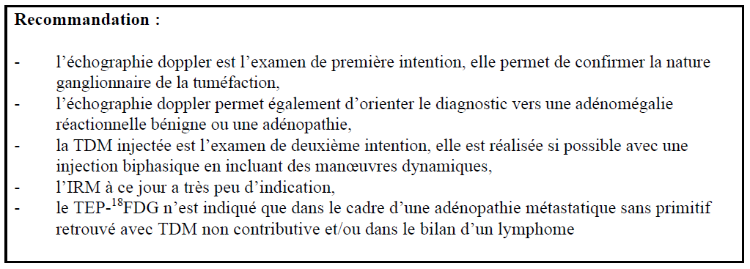

Slide 16
Au terme de ce bilan clinique +++ et para clinique , on arrive dans la majorité des cas à faire le diagnostic étiologique et donc planifier la prise en charge ,
Dans les autres cas une prise en charge particulière est adoptée

Slide 17
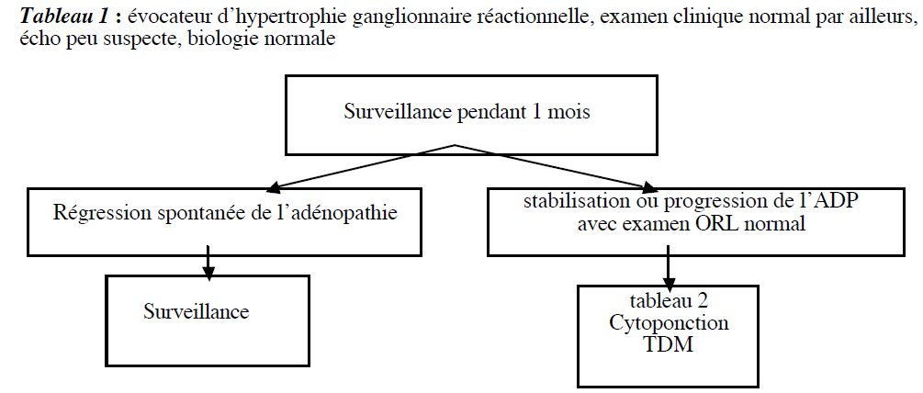

Slide 18
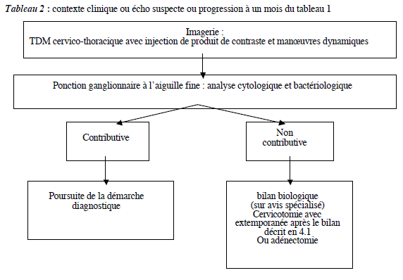

Slide 20
Diagnostic différentiel
Tuméfactions latérales :
- Kystes embryonnaires : kyste amygdaloïde ,
lésions du 4e arc branchial
- Tuméfactions des glandes salivaires :
Glande sous mandibulaire : lithiase, infection, tumeur ( maligne )
Glande parotide : Tumeur ( bénigne ) ,
parotidites inflammatoires, infectieuses
- Tumeurs vasculaires ( corpuscule carotidien )

Slide 21
- Tuméfactions médianes :
- Goitre et nodules thyroïdiens : avec ou sans dysthyroidie
- Kystes du tractus thyréoglosse : d’origine
embryologique,
- Kystes et tumeurs du larynx : laryngocèle ,
tumeurs bénigne ou maligne à extension antérieure

Slide 22
Diagnostic étiologique
Adénopathies inflammatoires aiguës
adénite ou adénophlegmon,
La douleur est le signe de début puis la tuméfaction apparait, le plus souvent unique et sous-angulomaxillaire
elle est d'abord ferme puis fluctuante et rouge.
La fistulisation peut survenir.
La porte d'entrée peut être dentaire, oropharyngée (amygdale surtout) ou rhinopharyngée (chez l’enfant), ou cutanée.
Le traitement est essentiellement médical : antibiotiques, antalgiques ( AINS à éviter )
+ Drainage chirurgical en cas d’abcédation.

Slide 23
Adénopathies chroniques
Les principales étiologies peuvent être divisées en :
- causes inflammatoires ( Mdie de système )
- causes infectieuses ( virales, spécifiques )
- causes tumorales ( cancer des VADS ,
hémopathies )
Il est possible d’envisager 2 situations cliniques distinctes

Slide 24
Adénopathie dure chez un patient âgé ( 50 ans)
alcoolo-tabagique ( ou non !! )
on s’oriente vers une métastase ganglionnaire
d’un cancer des VADS
examen ORL complet ( nasofibroscopie )
imagerie adaptée
Pan endoscopie s/AG avec biopsies
UCNT ( Algérie !! )

Slide 25
Si la lésion primitive n’est pas découverte :
Cervicotomie exploratrice : permet de faire
une adénectomie avec étude histologique
( confirmer le caractère malin suspecté à
la cytoponction, typer une autre tumeur )
+ Amygdalectomie homolatérale ( métastase
sans porte d’entrée )

Slide 26
Adénopathies multiples chez un sujet jeune
caractère ferme mais non dur, évoque une
hémopathie, une cause inflammatoire ou
infectieuse ,
- Les ADP infectieuses :
- la tuberculose ganglionnaire : TEP fréquente ,
contexte, ADP ramollie fistulisée, signes généraux ,
le diagnostic est histologique et bactériologique
- la mononucléose infectieuse : EBV , ADP post
- La maladie des griffes du chat : Bartonella hensellae
- La tularémie, la toxoplasmose, la syphilis …

Slide 27
- Les adénopathies inflammatoires :
- La sarcoïdose : ADP cervicales associées à
des ADP médiastinales ,
la VS est élevée, l’ Hémogramme est normal,
il existe une anergie tuberculinique ( IDR )
Le diagnostic est fait sur l’étude histologique
- Autres : Maladie de Kawasaki, Kikuchi,
Castelman …

Slide 28
- Les hémopathies :
- Maladie de Hodjkin : sujet jeune , HSMG ,
fièvre et AEG inconstants
le diagnostic est histologique ( cellules de
Steinberg )
- Lymphome non hodgkinien : sujet plus âgé
( 50 à 70 ans ) masses poly ganglionnaires ,
atteinte de l’anneau de Waldeyer
- Leucémie lymphoïde chronique

Slide 29
Conclusion
Toute tuméfaction cervicale n’est pas forcément une adénopathie,
Toujours penser à une adénopathie métastatique devant un caractère dur
chez un sujet à risque ,

Slide 30
MERCI POUR VOTRE ATTENTION

